Slide 1
ПРОШЛОЕ. НАСТОЯЩЕЕ. БУДУЩЕЕ.
Медиапроект о семьях военных династий

Slide 2
Цель
Проблема
Средний уровень осведомленности жителей Белгородской области о событиях Великой Отечественной войны и СВО, незаинтересованность, а также отсутствие удобного источника для получения этих знаний
Создать 3 документальных фильма
об участниках боевых действий и молодежи, получающей образование по военной специальности, для повышения осведомленности о битвах, проходивших
на территории Белгородской области,
к 01.09.2025, обеспечив не менее 30 тысяч просмотров

Slide 3
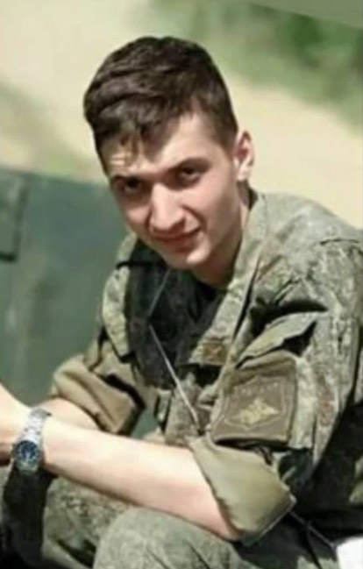
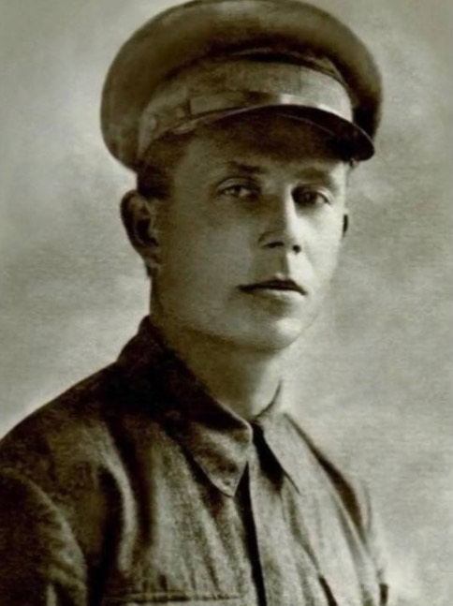
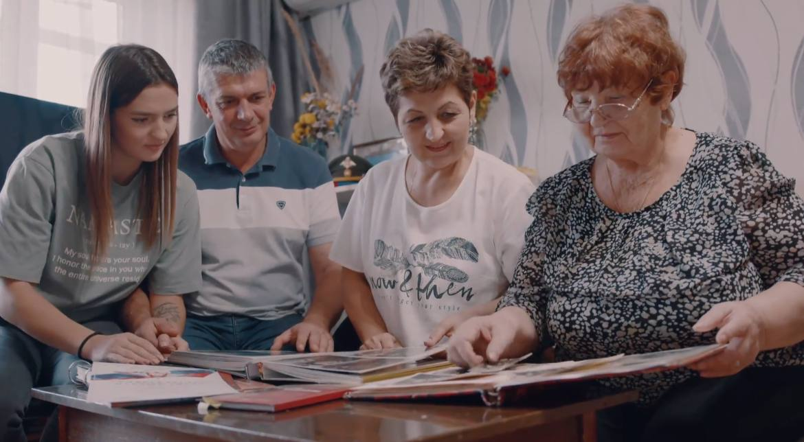
Семья Аргентовых-Ждановых
Фрагмент из фильма проекта «Прошлое.Настоящее.Будущее»
Сергей Аргентов
Николай Аргентов

Slide 4
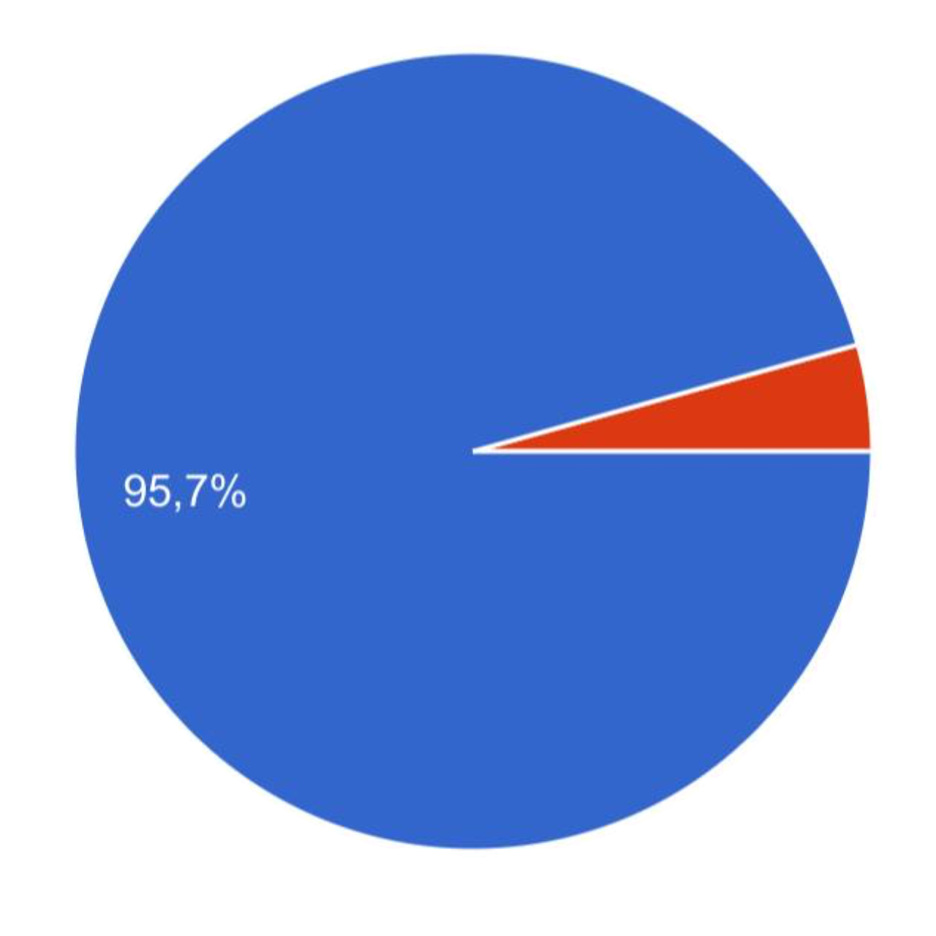
Актуальность
95,7%
4,3%
Да
Нет
2024 год Указом Президента Российской Федерации объявлен Годом Семьи, а 2025 - Годом Мира и Единства в борьбе с нацизмом. В честь 80-летия Победы в Великой Отечественной войне будет создан проект для поднятия патриотизма и напоминания о важности сохранения исторической памяти
Интересно ли Вам изучать историю?

Slide 5
Задачи проекта
01
02
03
05
Создать сообщество проекта «Прошлое. Настоящее. Будущее.» в социальной сети «ВКонтакте», обеспечив не менее 1000 подписчиков
Отснять, смонтировать и выпустить на телеканале «Мир Белогорья» и в группе «ВКонтакте» 3 документальных фильма к 01.09.2025
Привлечь к участию в проекте 6 участников военных действий
04
Обеспечить не менее 30 тысяч просмотров видеороликов
Получить обратную связь о степени полезности материала посредством опроса в социальной сети «ВКонтакте»

Slide 6
Целевая аудитория
Жители Белгородской области от 14 до 65 лет, заинтересованные в получении знаний об участниках Великой Отечественной войны и СВО, а также молодежь из нашего региона, желающая пройти обучение военному делу

Slide 7
Партнёры
ТРК «Мир Белогорья»
Региональный центр выявления и поддержки одаренных детей
Музей-диорама Курская битва
Музей народной культуры
Министерство образования
Министерство по делам молодёжи
Государственный архив Белгородской области
Министерство
культуры
Региональное отделение «Движения Первых»

Slide 8
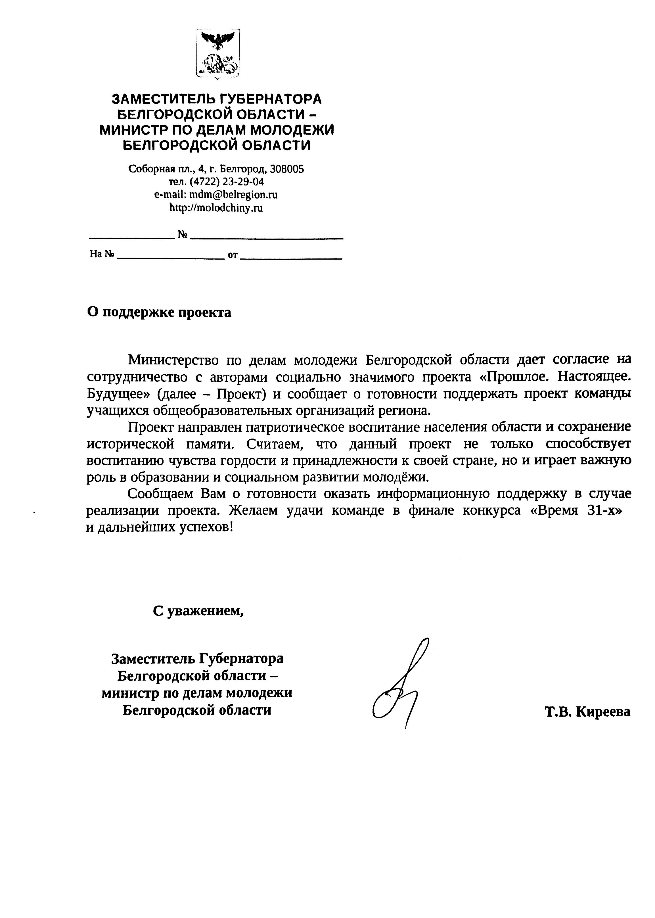
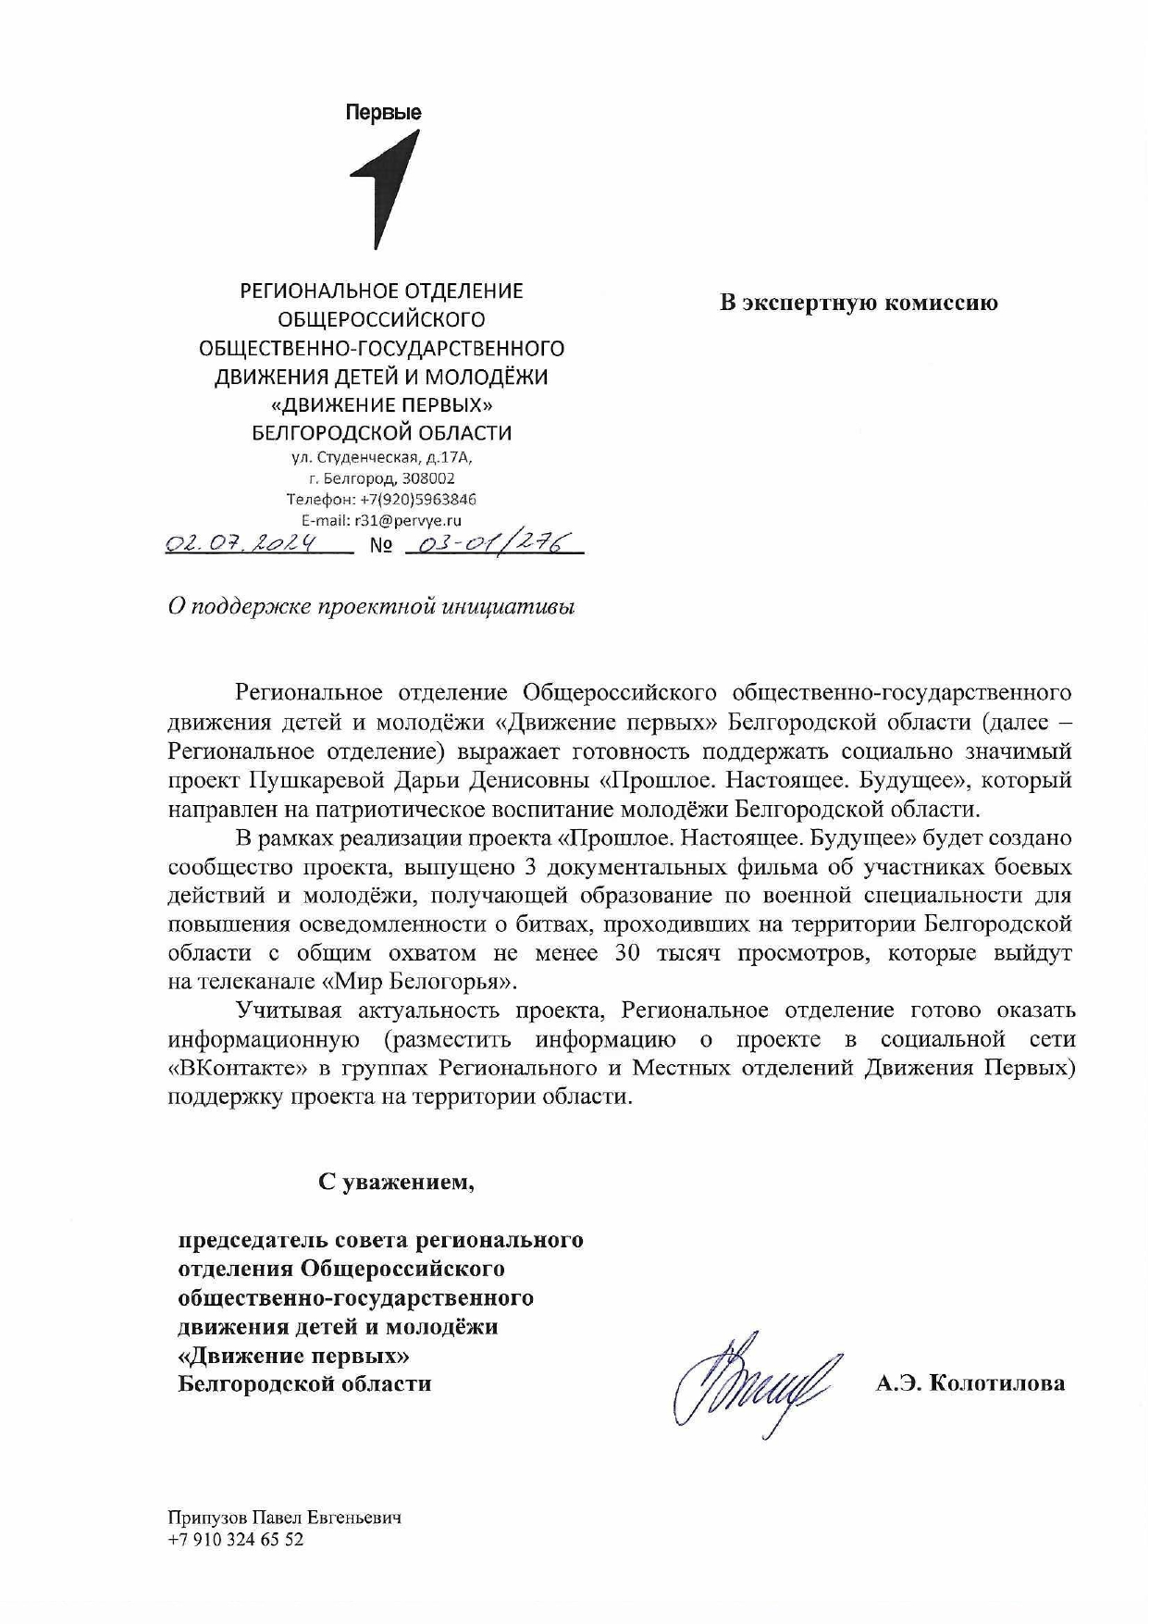
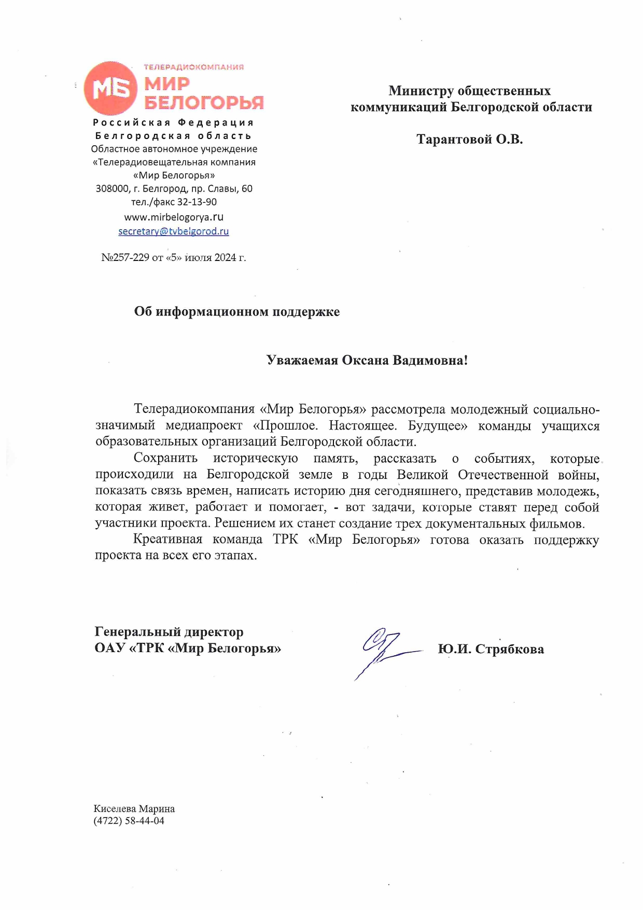
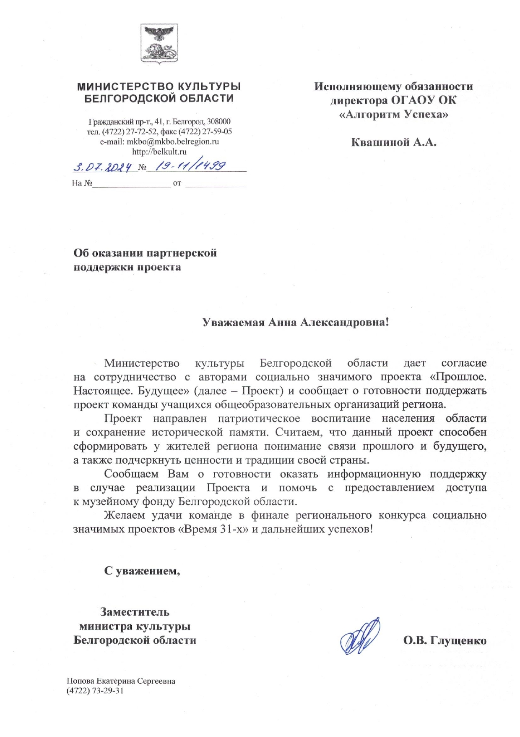
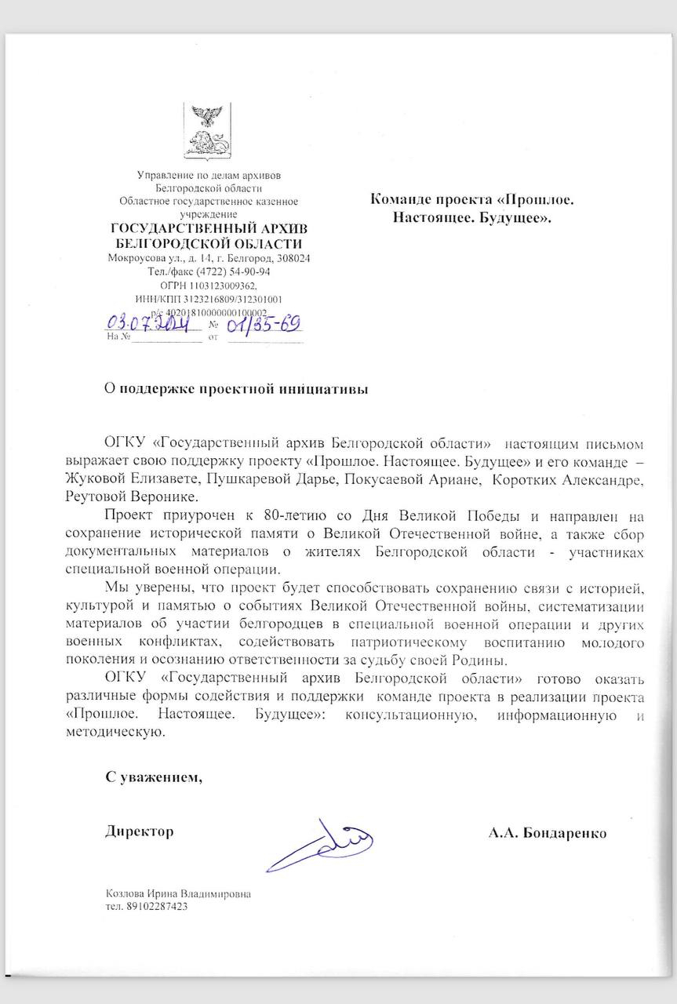
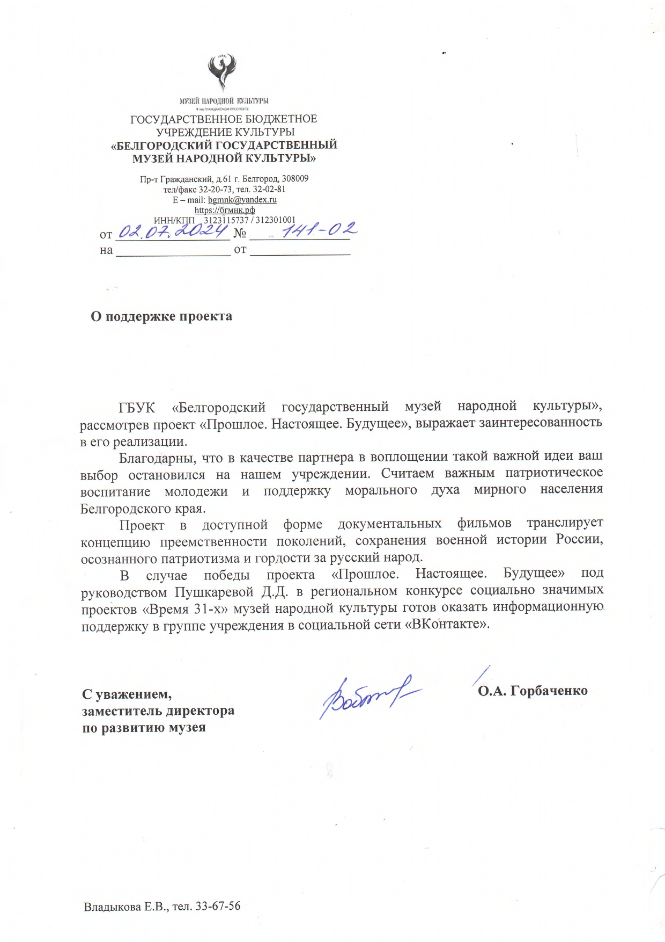
Письма поддержки

Slide 9
Смета проекта
№ | Наименование | Единица измерения | Цена за единицу, руб | Кол-во | Сумма, руб
Итого: |  |  |  |  | 1 000 000
1 | Стоимость изготовления 3 фильмов на ТРК «Мир Белогорья» | фильм | 300 000 | 3 | 900 000
2 | Печать и покупка футболок для команды и розыгрыша (мерч) | 1 шт | 1250 | 8 | 10 000
3 | Сертификат на покупку в Сбермегамаркете | 1 шт | 3000 | 3 | 9 000
4 | Реклама | История/пост | - | - | 81 000

Slide 10
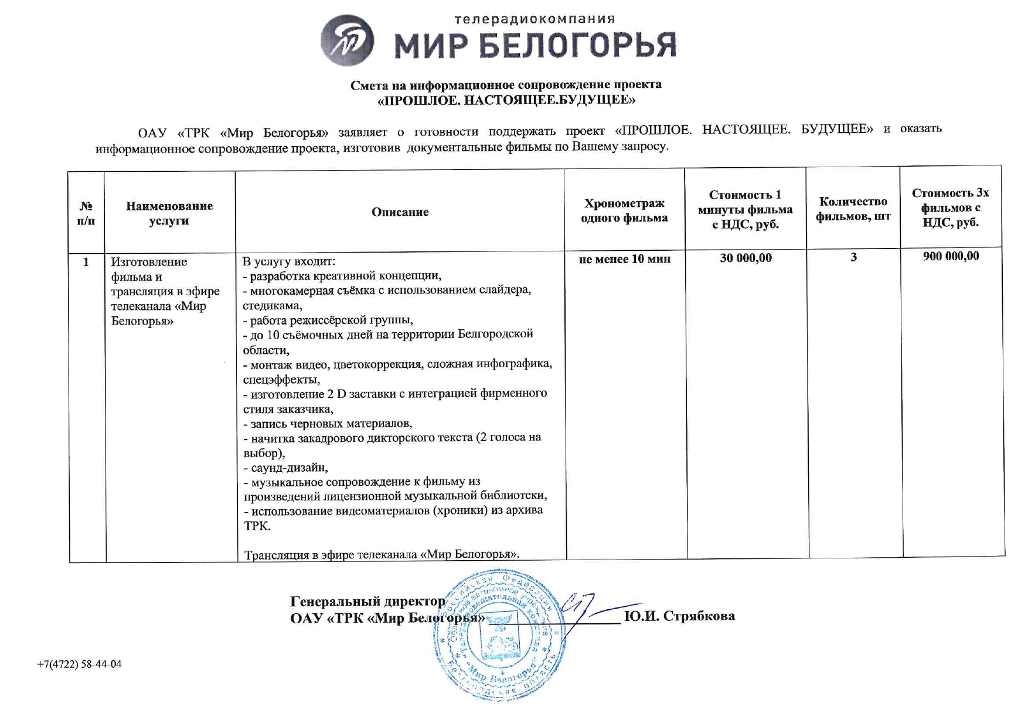

Slide 11
 | Риск | Описание | Предупреждение наступления рисков | Действие в случае наступления риска
1 | Финансовый | Из-за роста цен или иных внешних факторов стоимость проекта может оказаться больше, чем заложено в бюджете | Поиск дополнительных источников финансирования и налаживание отношений с ними, а также партнеров, готовых сотрудничать по бартеру | Поиск дополнительных источников финансирования и налаживание отношений с ними, а также поиск партнеров, способных сотрудничать по бартеру
2 | Временной | Вероятность того, что на выполнение задач в проекте уйдет больше времени, чем запланировано | Закладывание дополнительного времени для каждого блока работы контент-плана | Пересмотр поставленных задач, коррекция целей и путей их достижения
3 | Отсутствие героев для съёмки фильмов | Вероятность того, что герой интервью может отказаться от съемки фильма, команда не сможет найти нужных героев | Разработка дополнительного контент-плана | Реализация дополнительного контент-плана/поиск новых героев

Slide 12
 | Даты | Мероприятие | Ответственный
1 | 01.09.2024 | Начало реализации проекта | Вся команда
2 | 01.09.2024 – 30.09.2024 | Сбор информации о семьях Героев Великой Отечественной войны и СВО | Пушкарева Дарья, Покусаева Ариана
3 | 01.09.2024 – 15.09.2024 | Создание мерча | Коротких Александра
4 | 01.09.2024 – 15.09.2024 | Составление контент-плана для социальных сетей | Коротких Александра
5 | 25.09.2024 – 30.09.2024 | Определение героев интервью | Реутова Вероника
6 | 30.09.2024 – 30.10.2024 | Работа над дизайном и содержанием фильмов | Жукова Елизавета, Покусаева Ариана
7 | 30.09.2024 – 30.10.2024 | Поиск дополнительных источников финансирования | Пушкарева Дарья, Коротких Александра
8 | 30.09.2024 – 30.11.2024 | Работа над сценарием, доработка сюжета | Реутова Вероника

Slide 13
8 | 30.10.2024 – 30.11.2024 | Согласование дат съёмок | Пушкарева Дарья, Покусаева Ариана
9 | 30.11.2024 – 30.04.2025 | Съёмка и монтаж фильмов | Вся команда
10 | 09.05.2025 | Выпуск премьерного фильма | Вся команда
11 | 09.05.2025 – 30.06.2025 | Продвижение первого фильма и сообщества в ВК | Коротких Александра, Покусаева Ариана
12 | 12.07.2025 | Выпуск второго фильма | Вся команда
13 | 12.07.2025 – 30.08.2025 | Продвижение второго фильма и сообщества в ВК | Жукова Елизавета, Реутова Вероника
14 | 05.08.2025 | Выпуск третьего фильма | Вся команда
15 | 05.08.2025 – 30.08.2024 | Продвижение третьего фильма и сообщества в ВК | Пушкарева Дарья, Коротких Александра
16 | 05.08.2025 – 05.09.2025 | Подготовка отчётов, сбор обратной связи в социальных сетях | Вся команда

Slide 14
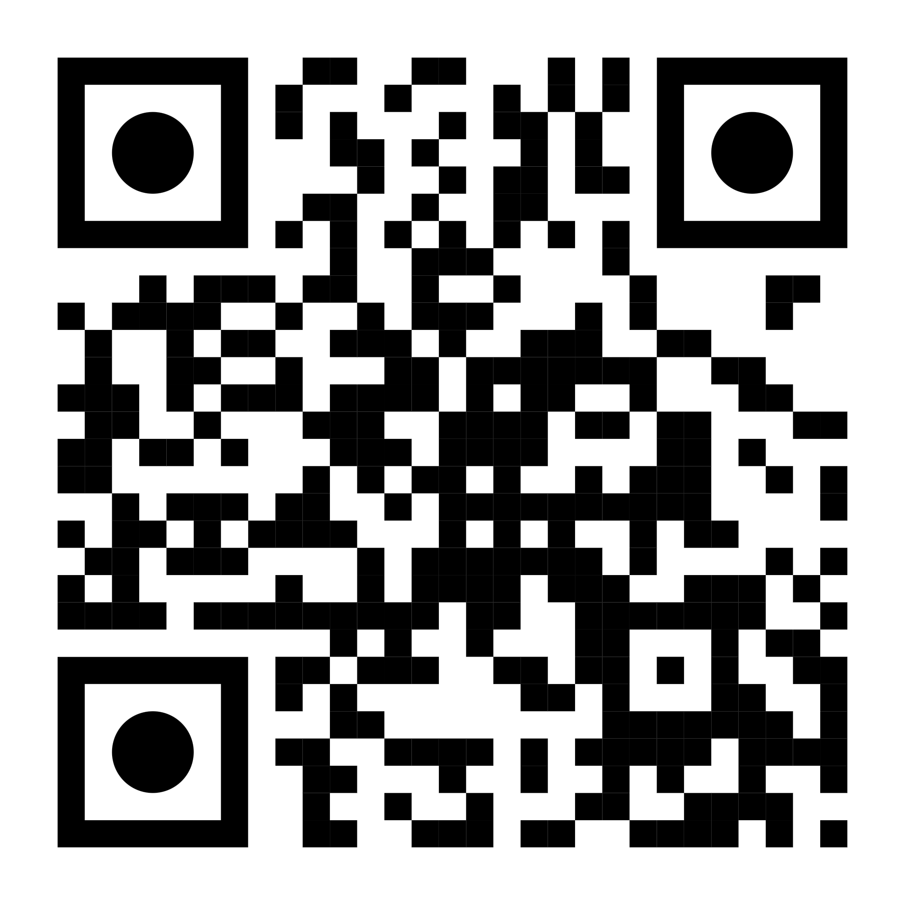
Контент-план проекта «Прошлое. Настоящее. Будущее.»

Slide 15
Продвижение
Внедрение фильмов в образовательный процесс путем сотрудничества с Министерством образования и Министерством культуры Белгородской области
Показ фильмов в ЦМИ г. Белгорода и в Музее народной культуры
Публикация фильмов на страницах партнеров проекта
Показ фильмов в Парке Победы

Slide 16
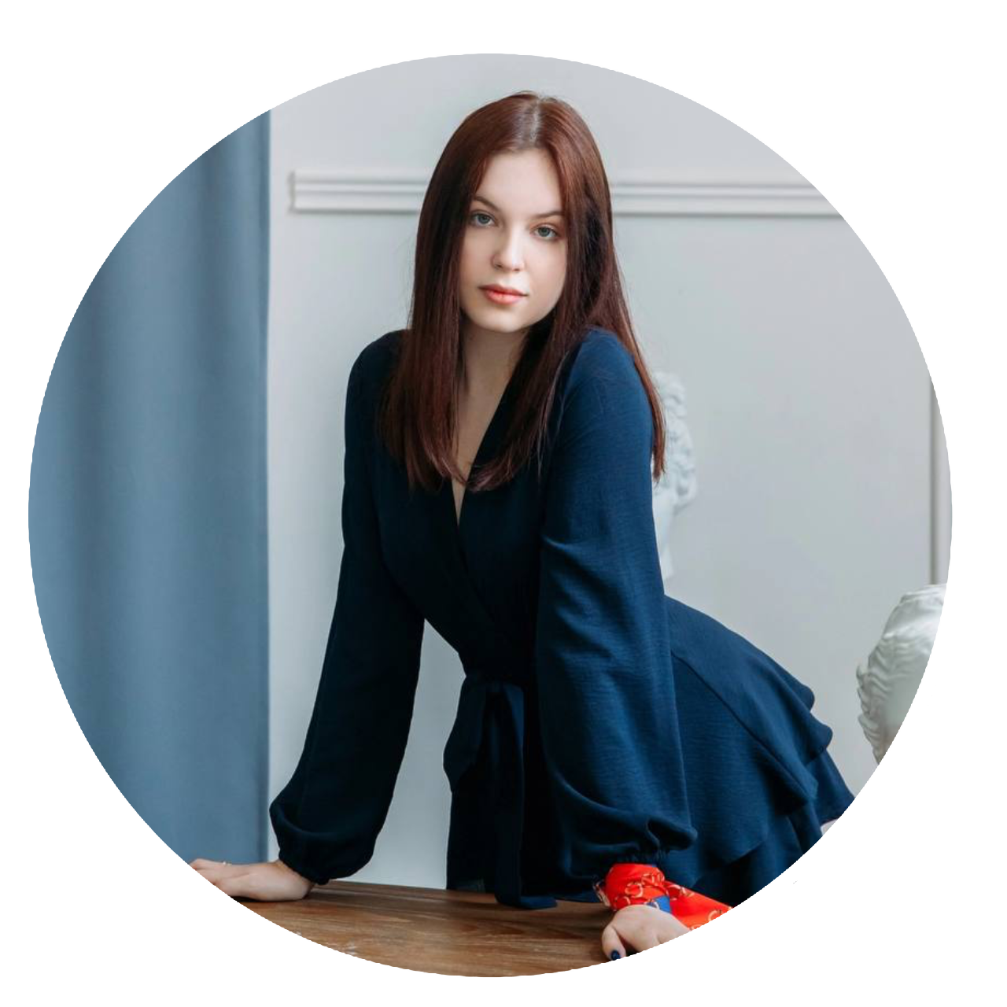
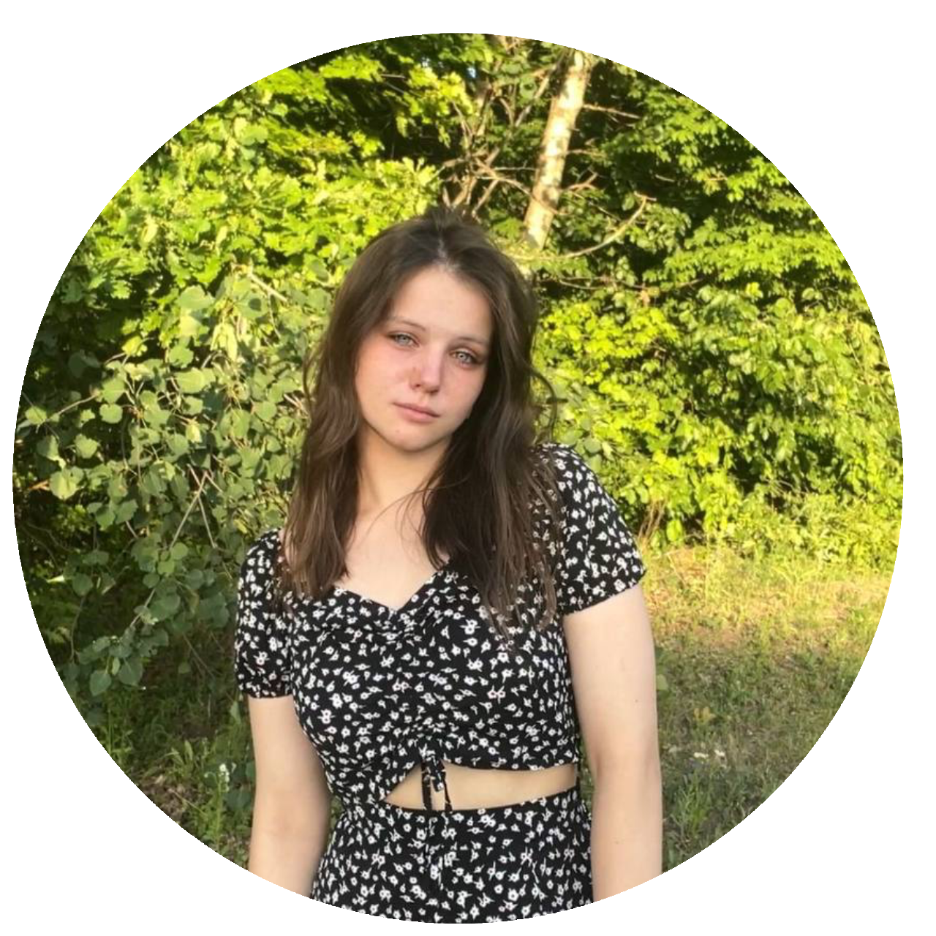
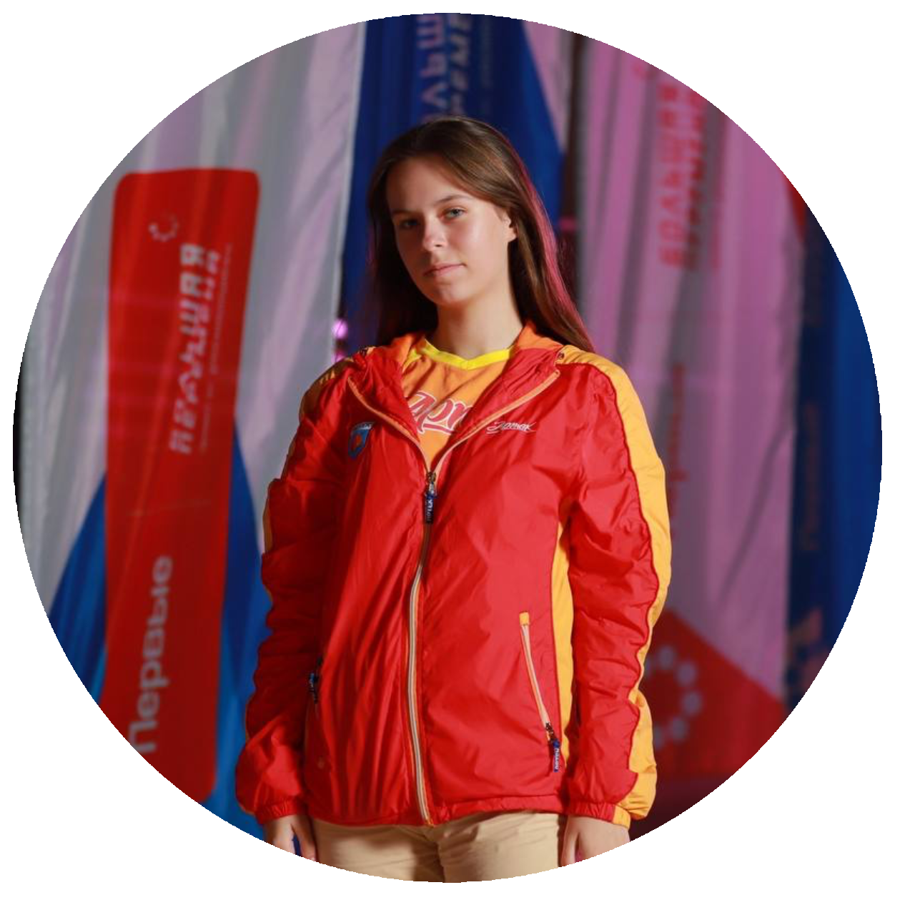
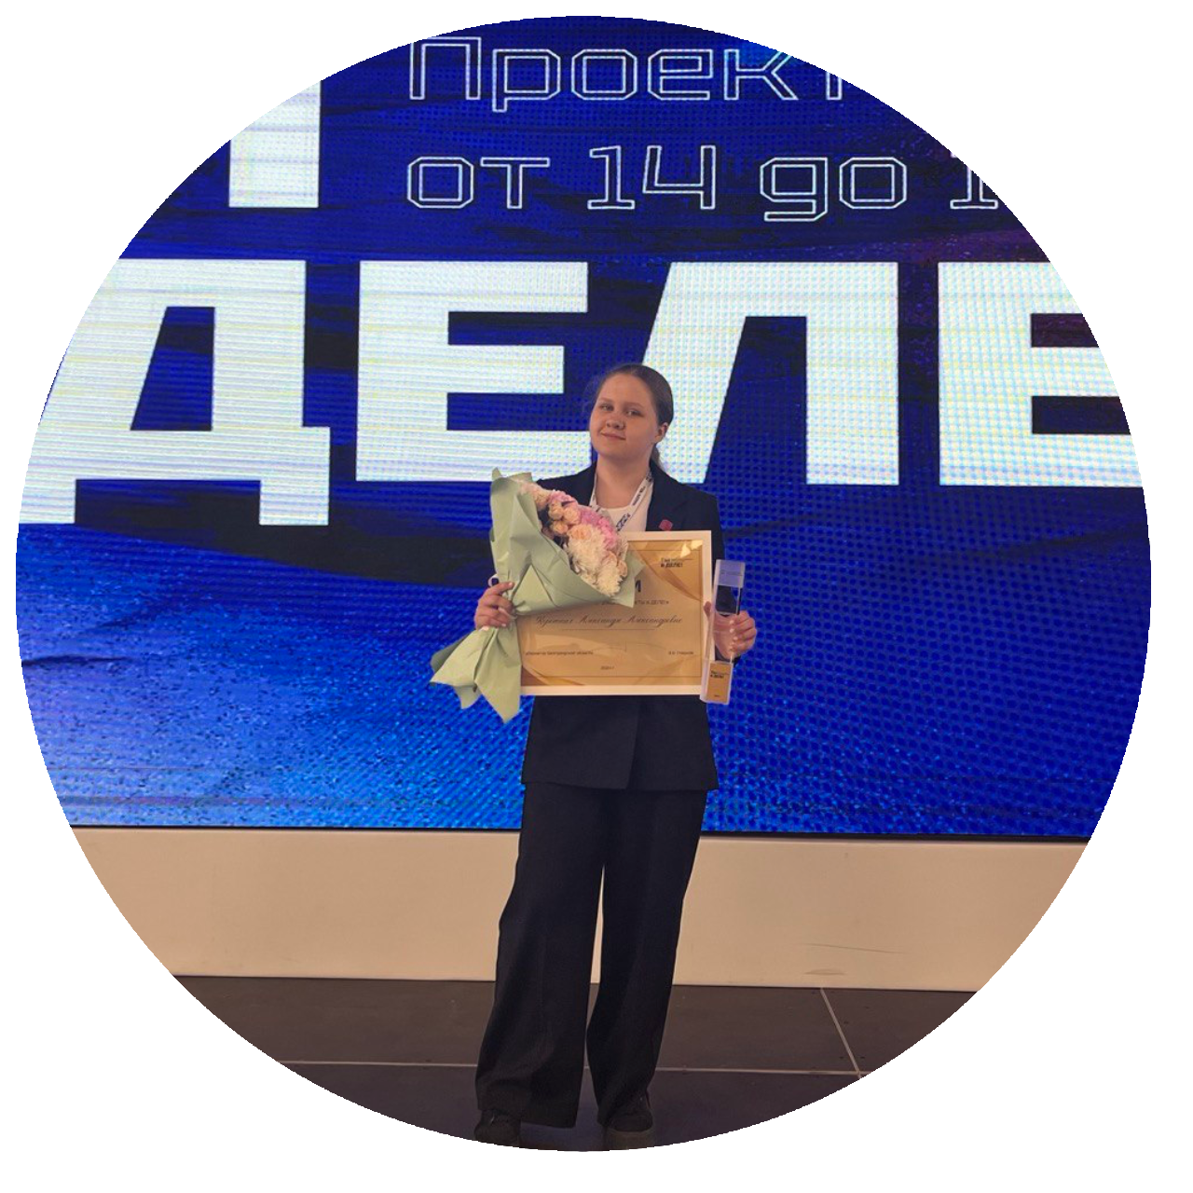
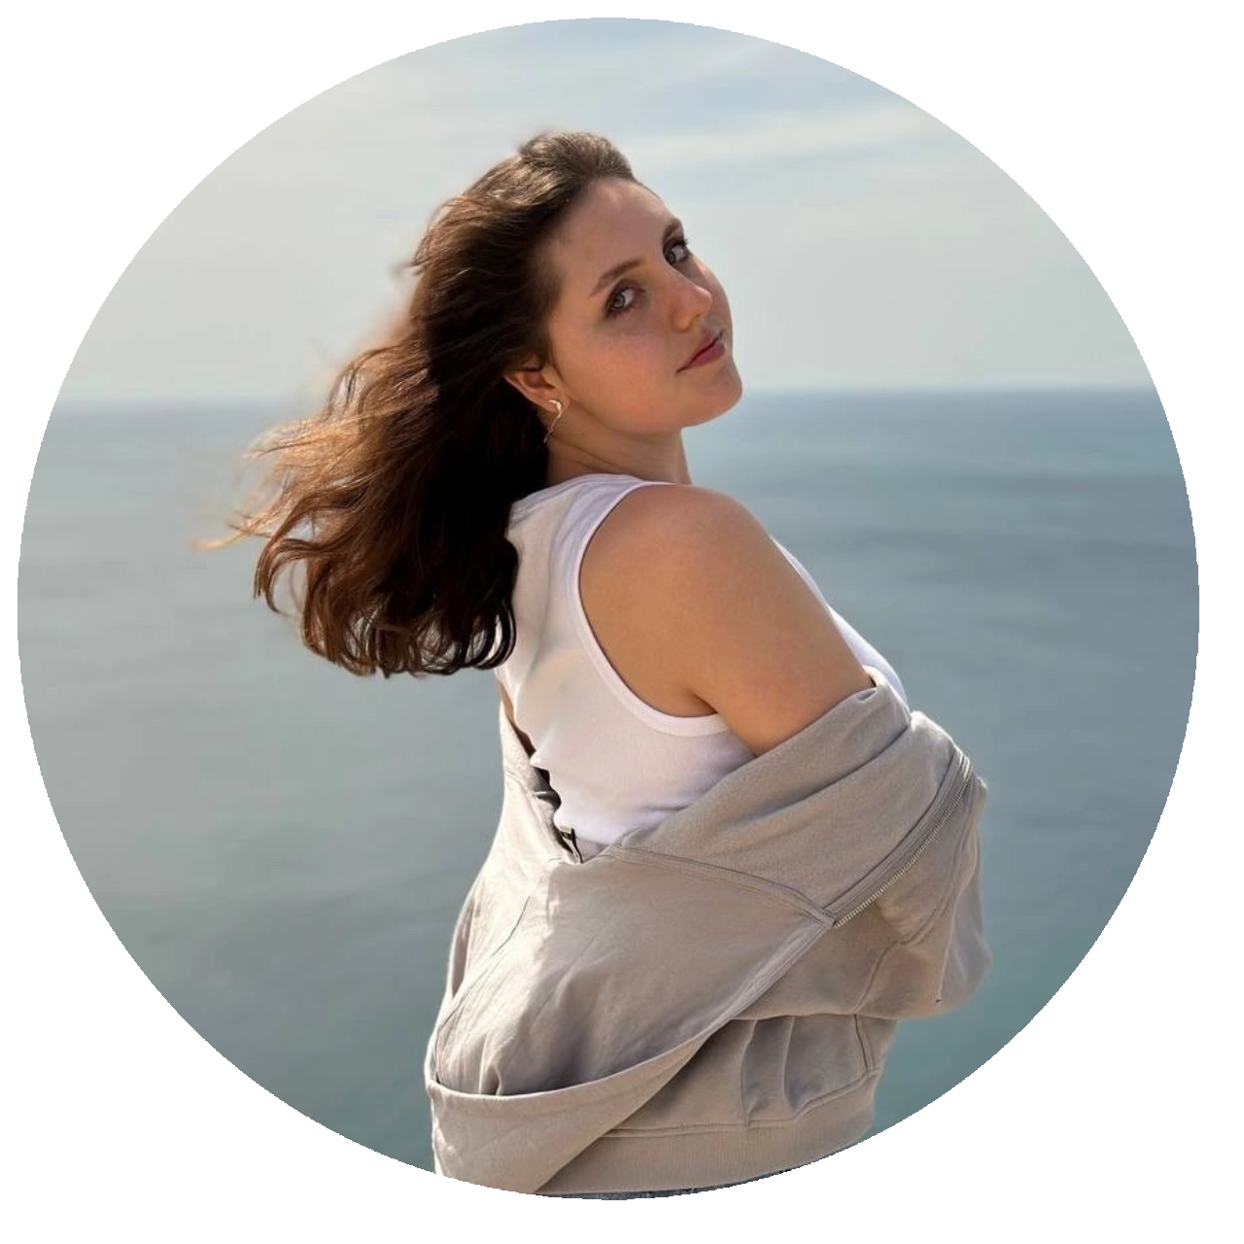
Команда проекта
Пушкарева Дарья
Покусаева Ариана
Реутова Вероника
Коротких Александра
Жукова Елизавета
Руководитель
Исполнитель
Сценарист
Менеджер
Дизайнер

Slide 17
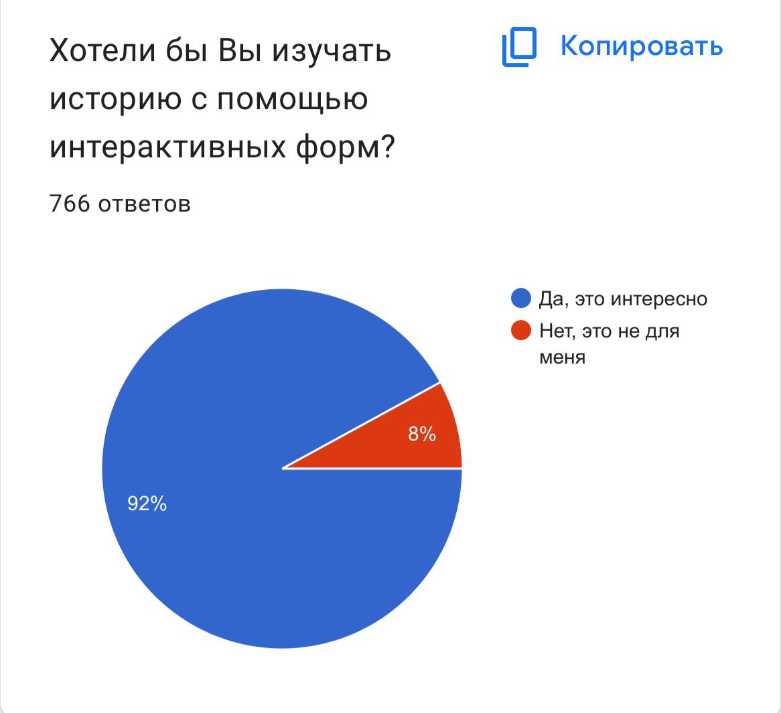
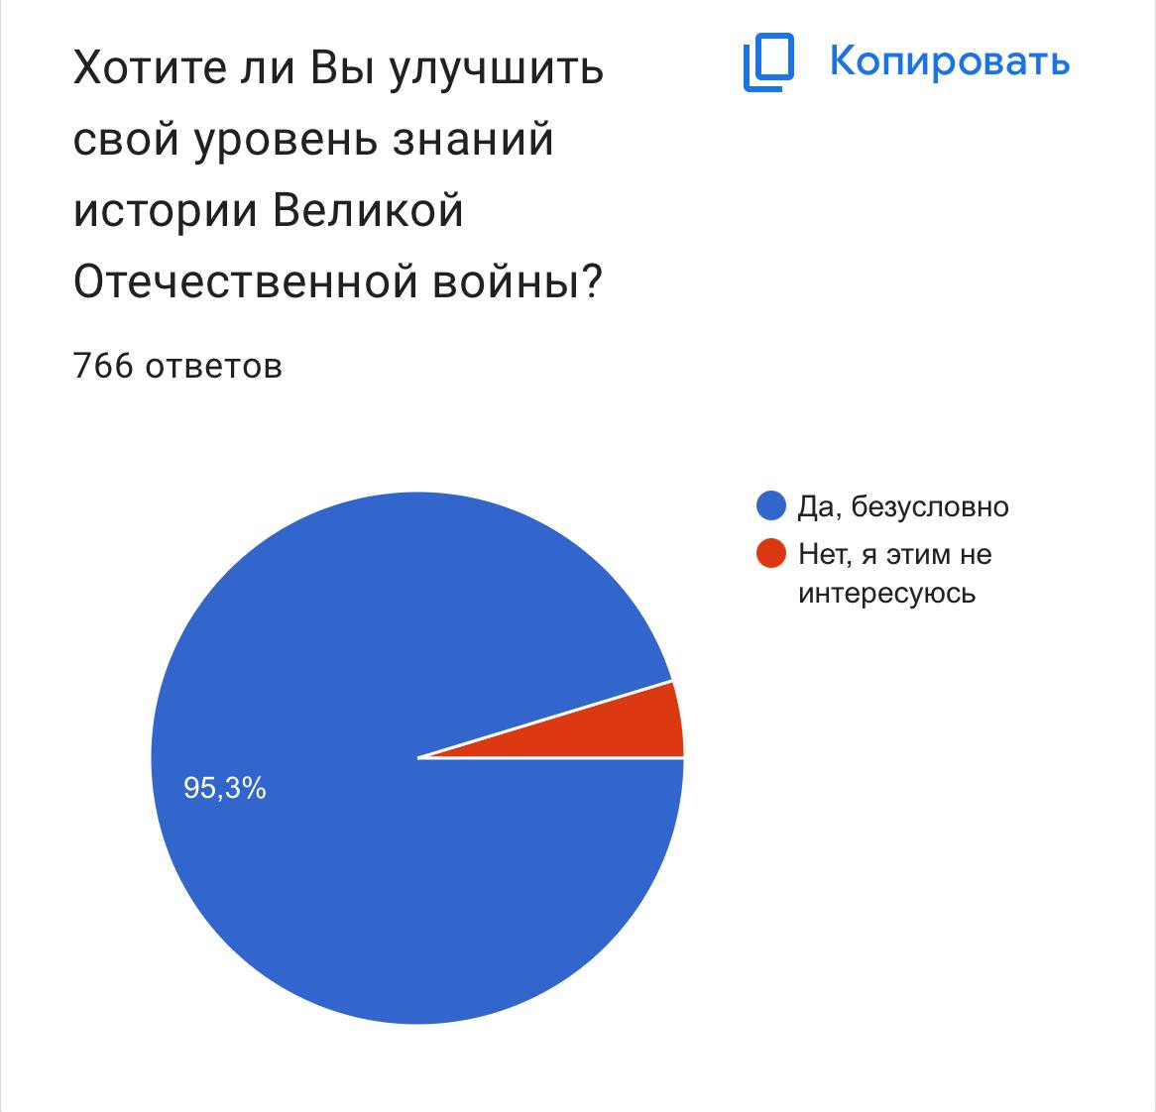
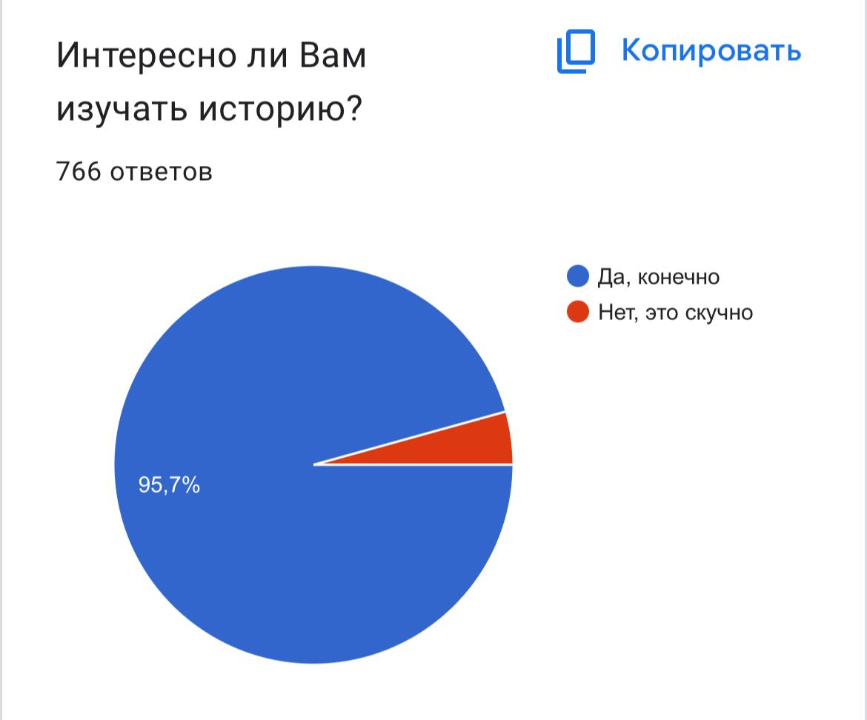
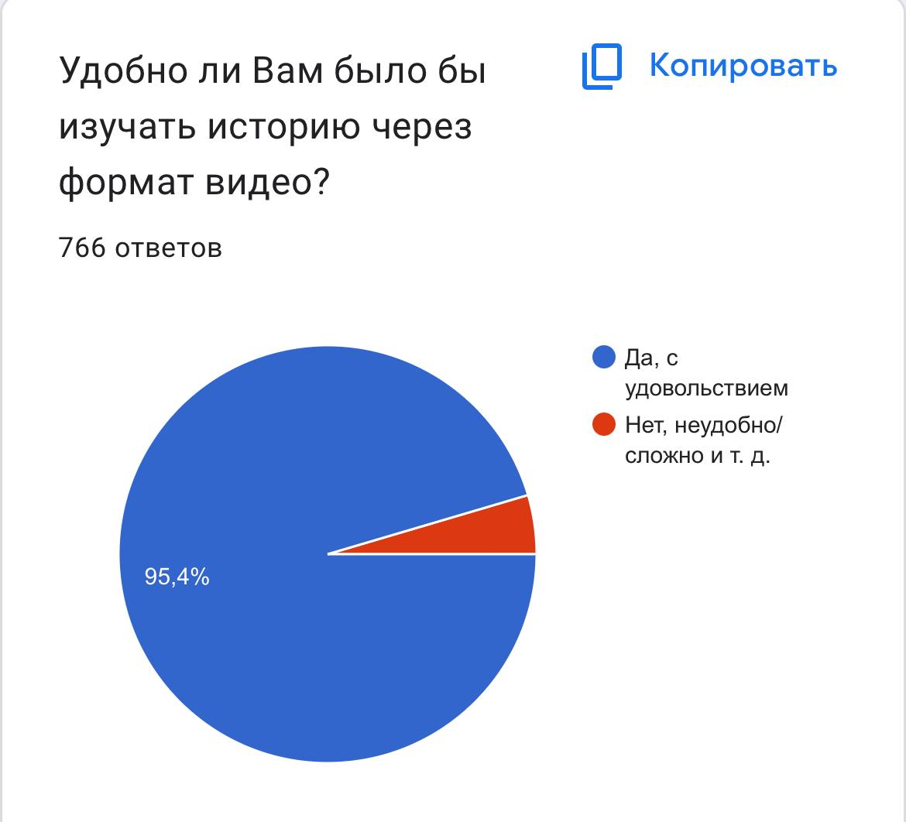
Приложение

Slide 18
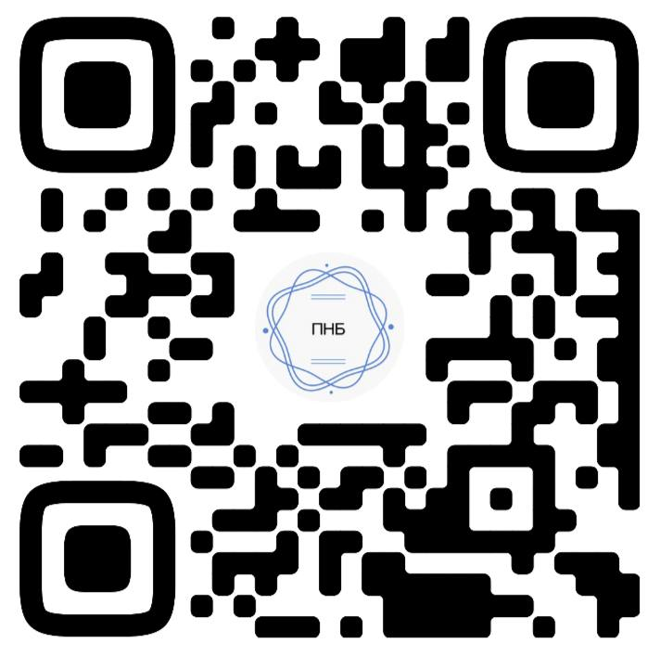
Спасибо за внимание!
- наша группа ВКонтакте

